Slide 1
Муниципальное общеобразовательное учреждение Старобесовская основная общеобразовательная школа имени А.Ф.Юртова
Муниципальный конкурс «Лучшая школьная столовая»»
Презентация
о приготовлении поваром школьной столовой горячего завтрака
с. Старая Бесовка
2025 г.

Slide 2
Я не боюсь еще и еще раз повторить:
Забота о здоровье – это важнейший труд воспитателя. От жизнерадостности, бодрости детей зависит их духовная жизнь, мировоззрение, умственное развитие, прочность знаний, вера в свои силы.
В.А. Сухомлинский

Slide 3
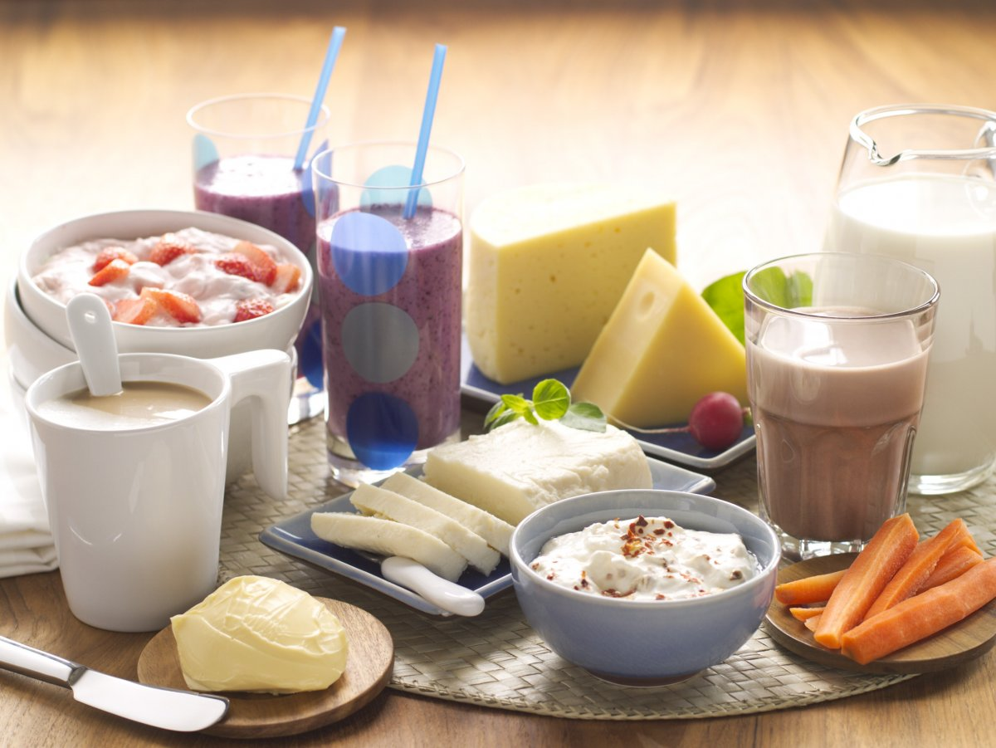
Питание детей в школе – один из важных факторов, определяющих здоровье учащихся
Меню школьного завтрака
1. Каша вязкая
молочная овсяная;
2. Кофейный напиток;
3. Лепешка с сыром;
4. Хлеб пшеничный.

Slide 4
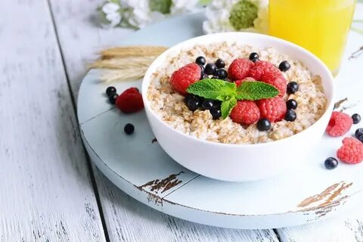
Завтрак
То, чем позавтракал утром, влияет на наше настроение и самочувствие весь день. Вкусный завтрак должен быть здоровым и разносторонним, но ни в коем случае однообразным. Общее мнение такое, что на завтрак надо обязательно есть кашу.

Slide 5
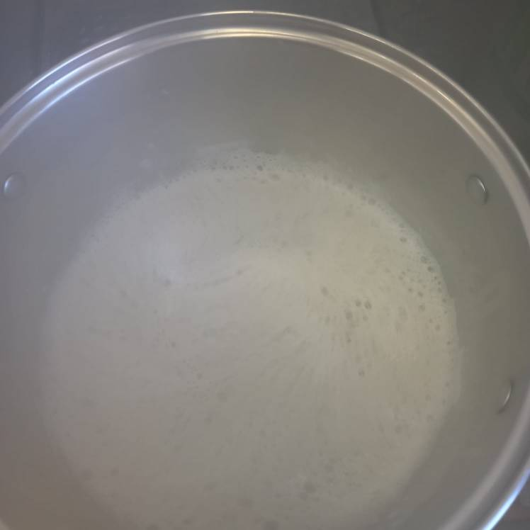
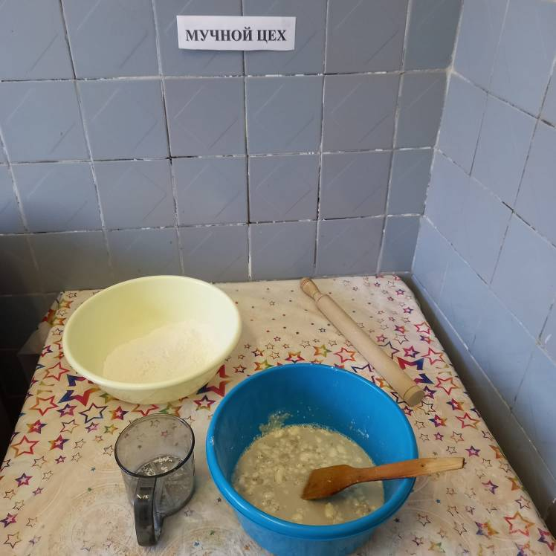
Приготовление лепёшки с сыром
Технология приготовления:
Дрожжевое тесто: в емкость вливают подогретую до температуры 35-40 градусов воду, предварительно разведенные в воде с температурой не выше 40 градусов процеженные дрожжи, сахар, соль, всыпают муку и все перемешивают в течении 7-8 мин.
После этого вводят растительное масло и замешивают тесто до тех пор, пока оно не приобретет однородную консистенцию и будет легко отделяться от стенок емкости.
Емкость закрывают крышкой и ставят на 3-4 ч для брожения, когда тесто увеличится в объеме в 1,5 раза, производят обминку и вновь оставляют для брожения, в процессе которого тесто
обминают еще 1-2 раза.

Slide 6
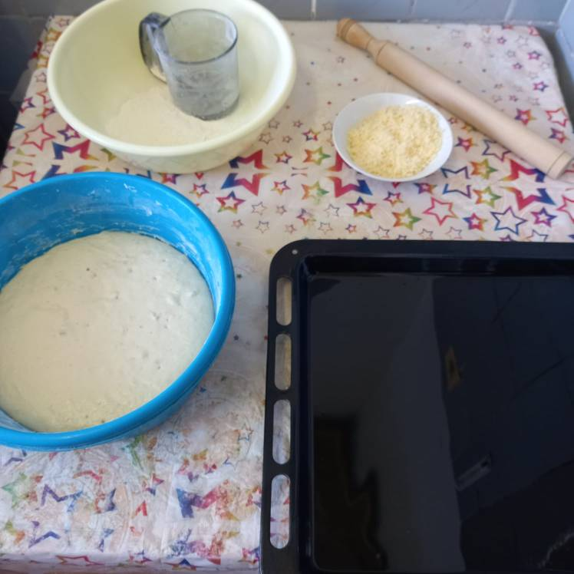
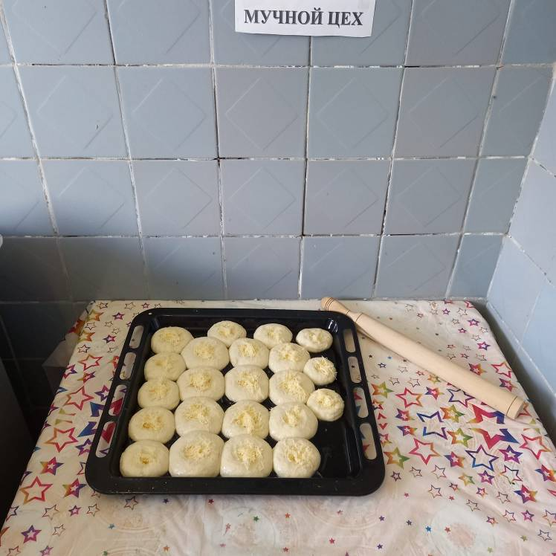
Из теста разделывают шарики круглой формы по 50гр, укладывают на противень, дают полную расстойку, затем раскатывают, смазывают яйцом , укладывают натертый сыр. Выпекают при температуре 180-200 гр.

Slide 7
Готовое блюдо
Характеристика блюда на выходе:
Консистенция: мякиш плотный. Цвет: от желтого до светло-коричневого.
Вкус: свежевыпеченного изделия с сырной ноткой.
Приятного аппетита!

Slide 8
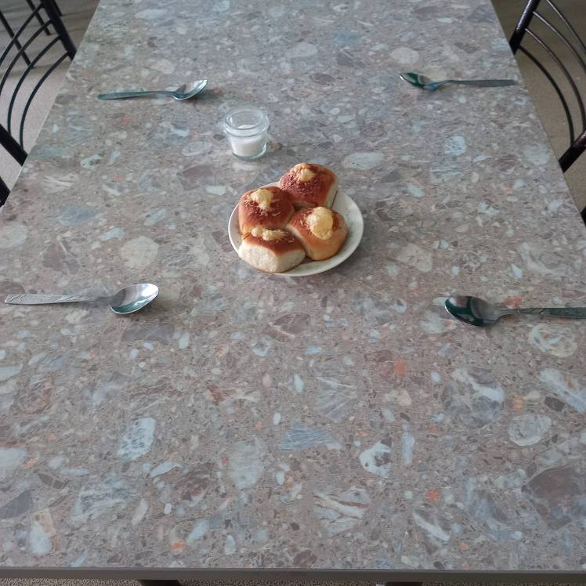
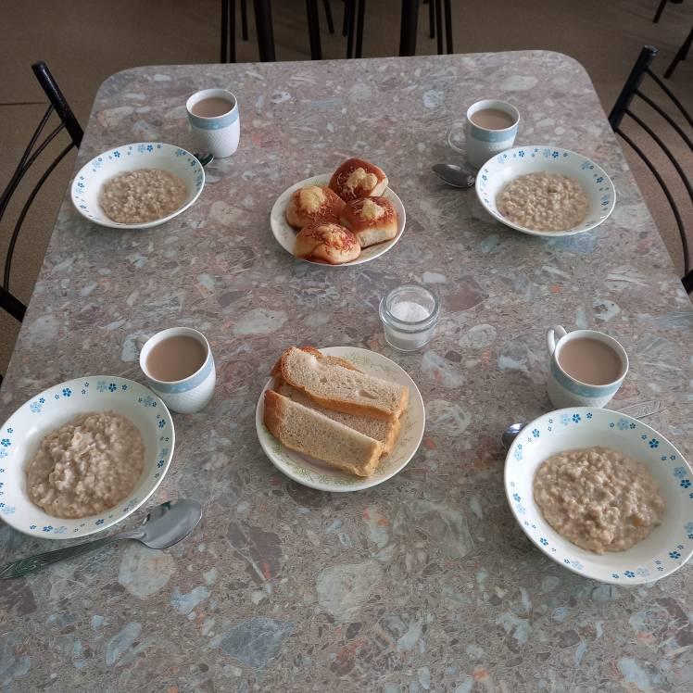
Школьное питание – залог здоровья и успешной учебы!

Slide 9
Желаем всем приятного аппетита и напоминаем, что завтрак для школьника очень важен.
БУДЬТЕ ЗДОРОВЫ!

